Slide 1
Web前端設計 期中報告 NUK Redesign
A1013315 張育齊
A1013329 石芸瑄
A1013330 甘孟玄
A1013335 梁月薰
指導教師：廖洧杰 老師

Slide 2
目錄
需求分析
網站導覽
Wireframe
Mockup
Prototype
工作分配

Slide 3
需求分析
太過老舊，需要新版本
添加便捷功能鈕、更多色彩之圖形化介面
需要不同身分之瀏覽頁面
添加更顯而易見之身分選擇鈕，供使用者更快選擇所要之頁面資訊
須能立即瀏覽即時消息
將最新消息與公告之框架設大用以放大焦點並吸引使用者目光

Slide 4
網站導覽
高雄大學學校網站
首頁
認識高大
招生訊息
學生身分頁面
功能選單
行政單位
教學單位
研究中心
交通資訊
最新資訊
最新公告
身分選擇列
E-learning
行事曆
課程查詢
成績查詢
場地借用
獎助學金
快速查詢
學校系統
教務系統
學務系統
校園網路資源系統

Slide 5
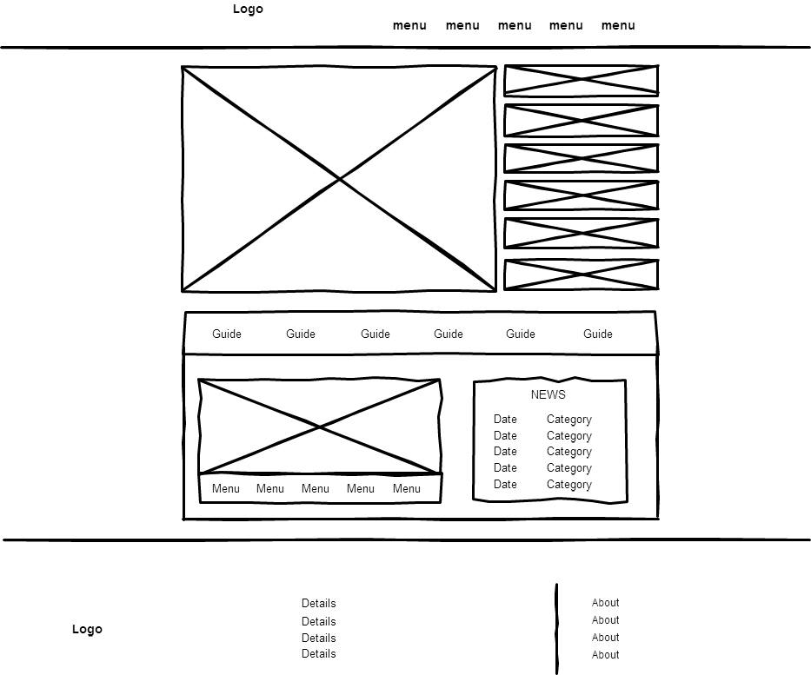
Wireframe
首頁

Slide 6
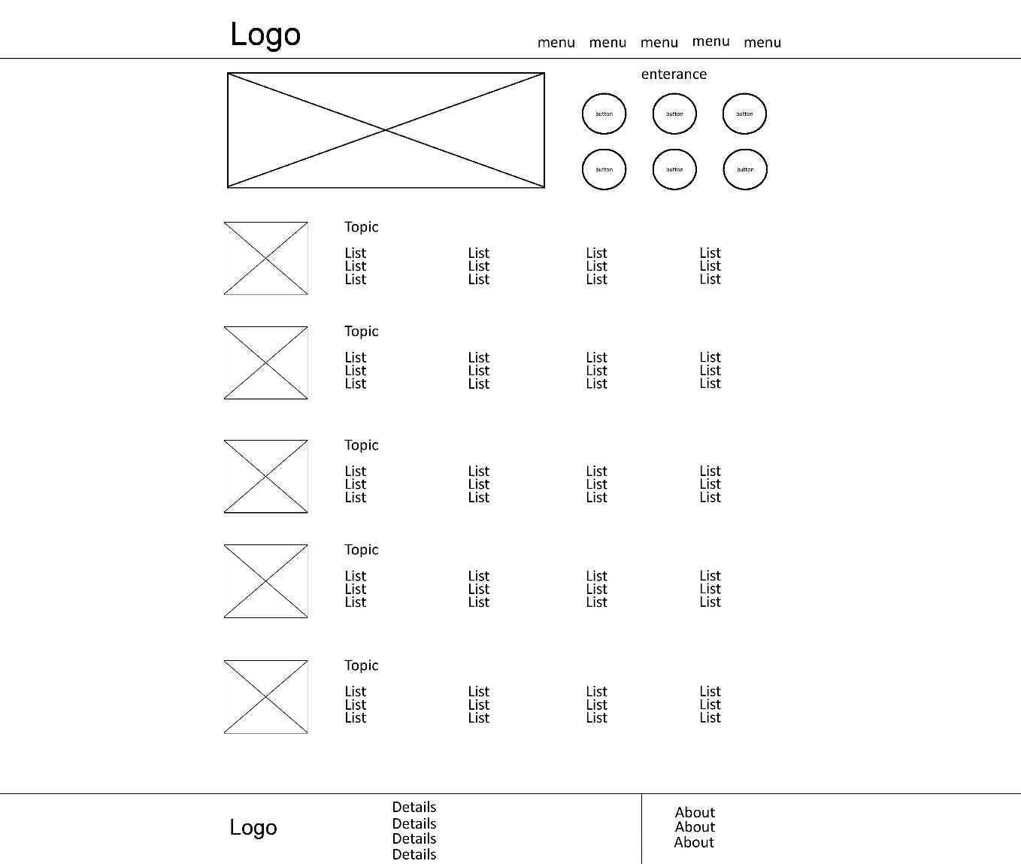
Wireframe
學生資訊
學生剪影
表達此頁的內容是屬學生專用
最常用的入口列在最上方，讓學生可以馬上找到常用的連結

Slide 7
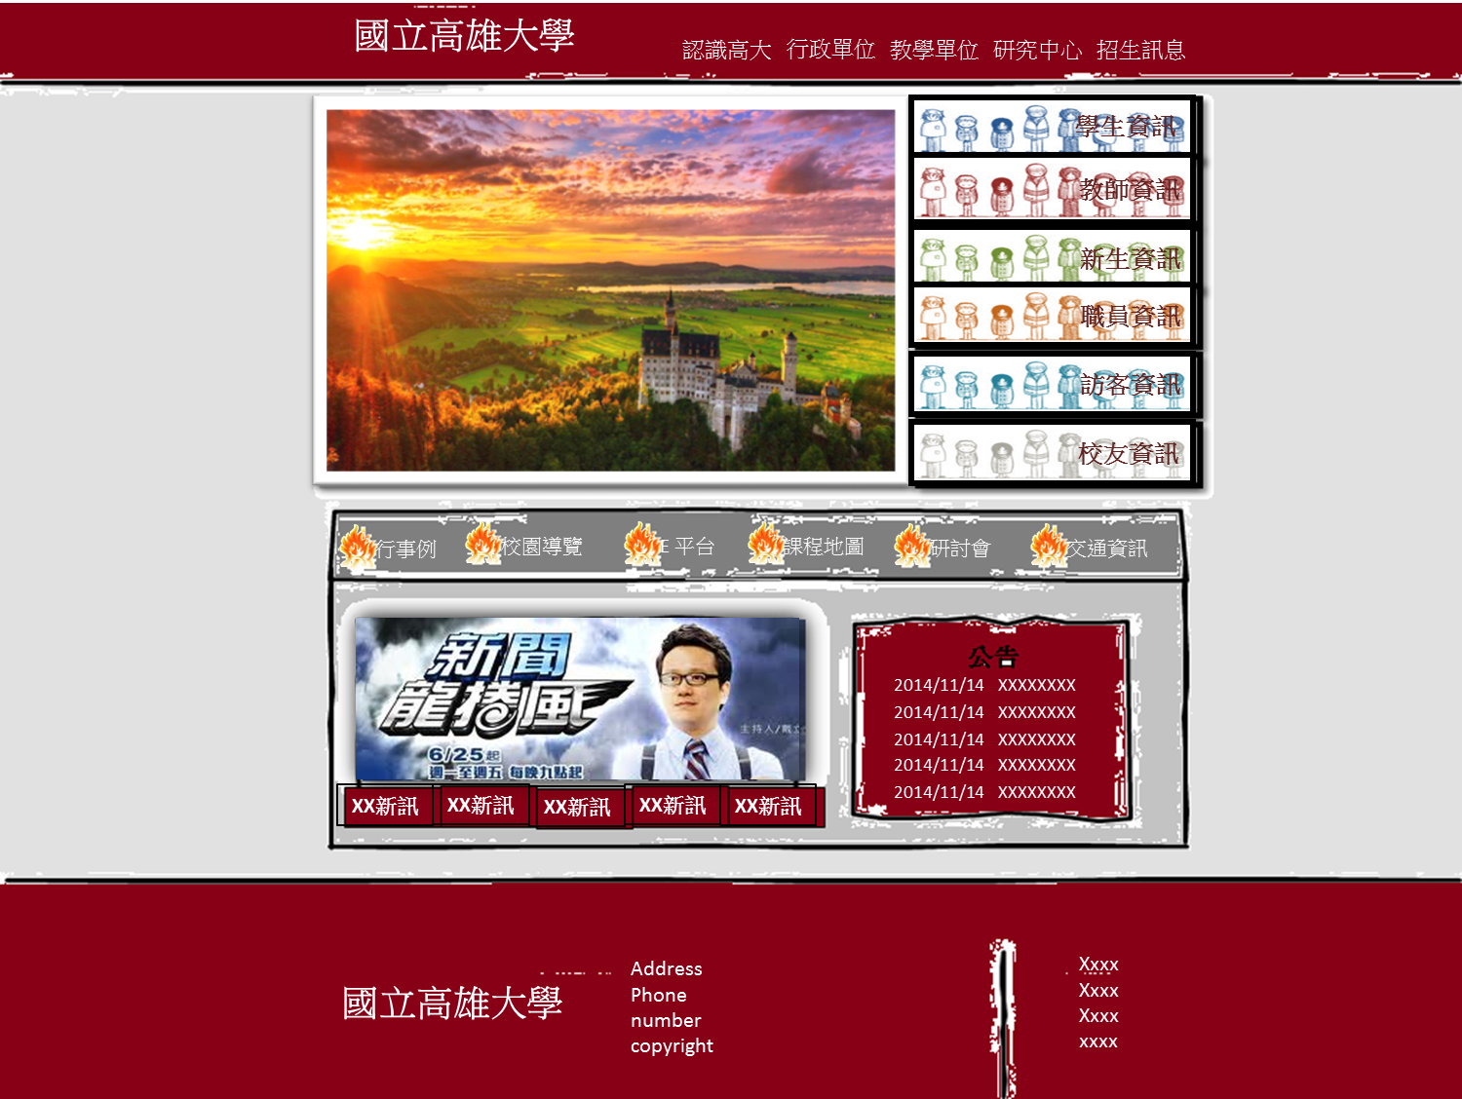
Mockup
內容寬度1000px

Slide 8
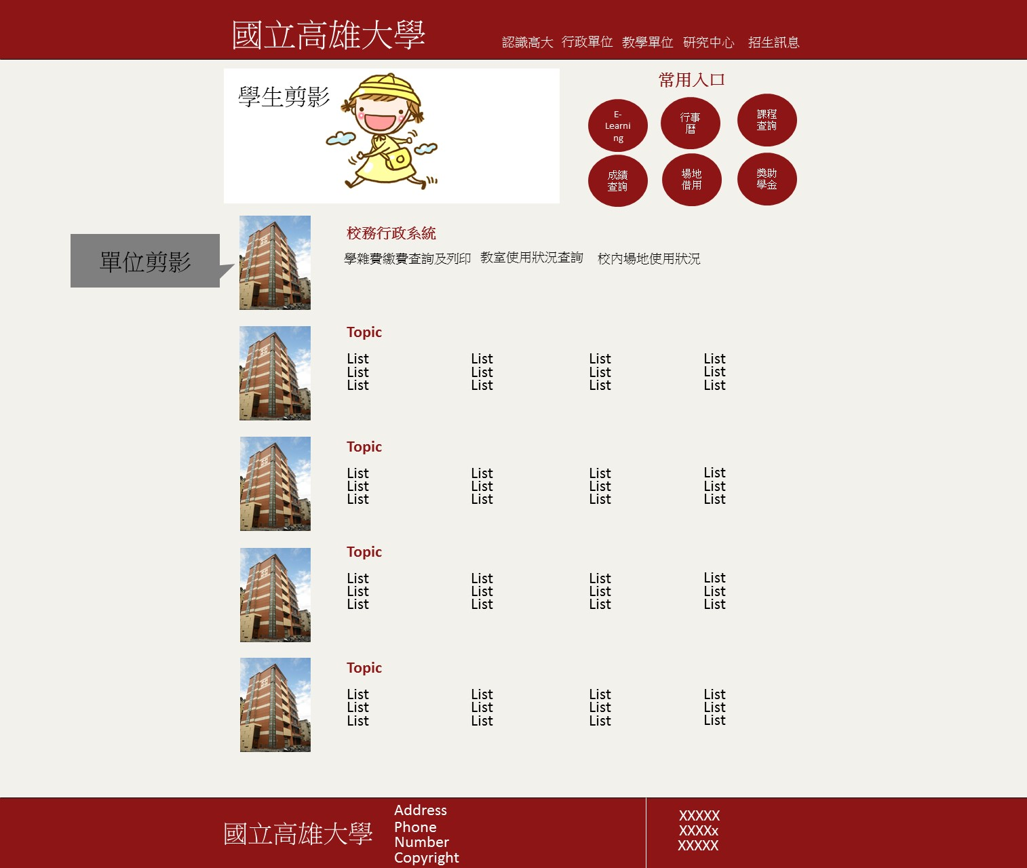
Mockup
此頁內容以各單位連結為主

Slide 9
Prototype
DEMO

Slide 10
工作分配
工作內容 | 人員
首頁 | 石芸瑄、梁月薰
學生身分頁面 | 甘孟玄、張育齊
構想與其他工作內容 | We did it together!

Slide 11
THE END
Thanks for your listening

